Slide 1
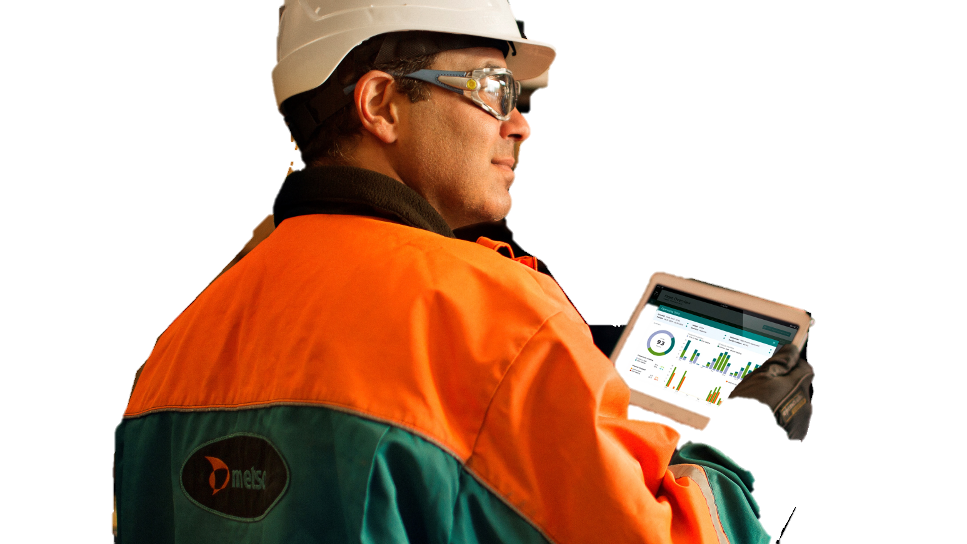
интенсив
Архипелаг
2121
ПрофРиск
Гура Маргарита Анатольевна
Смирнова Ульяна Дмитриевна
Смоленский филиал РЭУ им. Г.В. Плеханова
4 курс, экономика

Slide 2
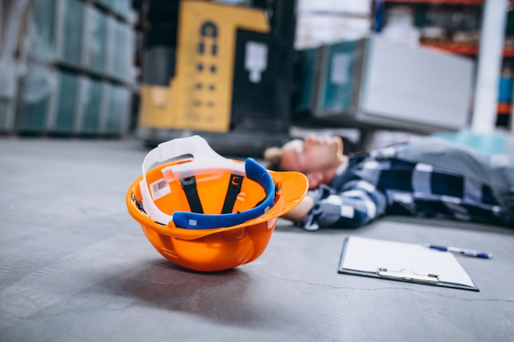
интенсив
Архипелаг
2121
Актуальность
Наличие производственного травматизма
Наличие опасностей на производстве
Согласно Приказу Минтруда РФ от 29.10.2021 N 776Н идентификация опасностей и оценка рисков должна проводиться на каждом рабочем месте
Присутствие производственных рисков

Slide 3
интенсив
Архипелаг
2121
Динамика травматизма
общее количество НС
Источник: данные Роструда

Slide 4
интенсив
Архипелаг
2121
Проблемы
Отсутствие своевременной идентификации опасностей
Высокая вероятность происшествий на производстве
Отсутствие соответствующего ПО на территории РФ
Недостаток обеспечения безопасности труда
Необходимость минимизации проф. рисков

Slide 5
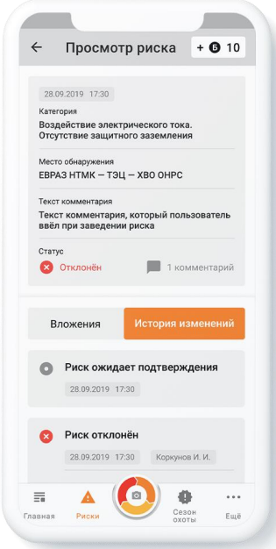
интенсив
Архипелаг
2121
Решение
Информационная система
Увидел
Зафиксировал
Обезопасил себя и коллег

Slide 6
интенсив
Архипелаг
2121
Основные конкурентные преимущества:
удобство в использовании
лояльная ценовая политика
совместимость с известными операционными системами
оперативное формирование мероприятий по устранению опасностей
анализ опасностей на основе нейронных сетей
возможность настройки оповещений для пользователей
использование камеры смартфона

Slide 7
интенсив
Архипелаг
2121
IT-рынок в РФ
Динамика российского IT-рынка, трлн руб.
GARD
19-22
+13,6%
(+11,9)²
3.04
($41.3 млрд)
2.74
($40.6 млрд)
1.87
($29 млрд¹)
2.46
($31.1 млрд)
10,2%
19,4%
1 – пересчитано по среднегодовому курсу доллара: 2019 – 64,73 руб., 2020 – 71,94 руб., 2021 – 73,65 руб., 2022 – 67,46 руб.; 2 – в скобках указан CAGR в долларовом выражении Источник: оценка РУССОФТ

Slide 8
Конкуренты
интенсив
Архипелаг
2121
ПрофРиск
1C:Производственная безопасность:
SafeWay:
ПрофРиск:
Наличие информационной системы
Взаимосвязь с происшествиями
Мобильное приложение
Фотофиксация рисков
Применение нейросети
Наличие информационной системы
Взаимосвязь с происшествиями
Мобильное приложение
Фотофиксация рисков
Применение нейросети
Наличие информационной системы
Взаимосвязь с происшествиями
Мобильное приложение
Фотофиксация рисков
Применение нейросети

Slide 9
интенсив
Архипелаг
2121
Бизнес-модель
Ключевые партнеры Планируется установление партнерства с организацией РискПроф и настройка интеграции с представляемой ими системой и их базой знаний. | Ключевые процессы Мобильное приложение по управлению профессиональными рисками | Отношения с клиентами участие в конференциях и тематических выставках в области охраны труда, реклама, чат техподдержки в Telegram | Каналы сбыта AppStore, GooglePlay | Структура издержек Заработная плата сотрудникам
 | Ключевые ресурсы стартовый капитал, человеческий ресурс в виде команды разработчиков, аналитиков, бухгалтера и маркетолога |  | Сегменты ЦА Юридические лица, промышленные предприятия
Источники доходов Подписка

Slide 10
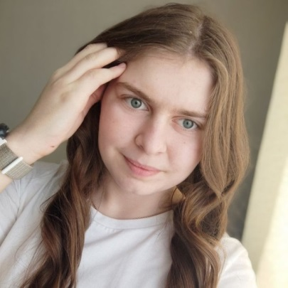
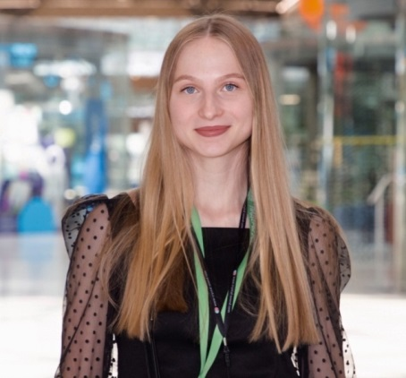
интенсив
Архипелаг
2121
Команда
Гура Маргарита
Анатольевна
Лидер проекта
специалист 1С, участник конкурса «Студенческий стартап»
Смирнова Ульяна
Дмитриевна
Администратор проекта
участник программы «Лидеры РЭУ»

Slide 11
интенсив
Архипелаг
2121
План развития
Разработка мобильного приложения и информационной системы и их тестирование
Партнерство и маркетинг
Внедрение на предприятия
Долгосрочное развитие

Slide 12
интенсив
Архипелаг
2121
Спасибо за внимание!
E-mail:
margarita.702@mail.ru
Phone:
79203293184
Telegram:
@Margarita_gura

